Slide 1


GESTIÓN DE RECLUTAMIENTO DE TALENTOS
REUNIÓN FORMAL 3
CONSULTORA:
NOMBRE DEL PRODUCTO:
INTEGRANTES:
Abal, Fernando Gabriel
Abalos, Lucas Gabriel
Bianciotto, Matías Felipe
Gutiérrez, Diego Germán
Roldan Sambrana, Guadalupe Milagros
Sotelo, Evelyn Romina

Slide 2
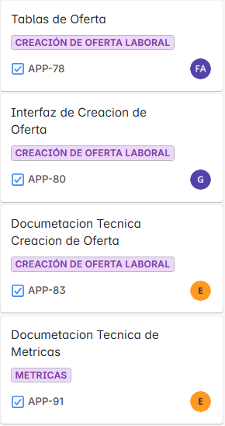
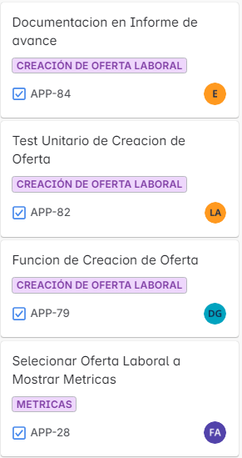
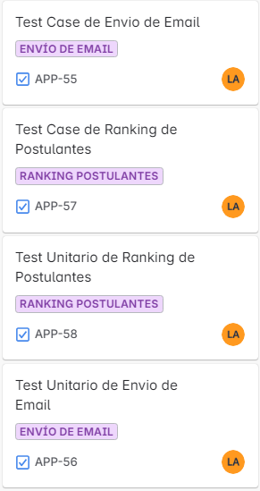

BACKLOG

Slide 3
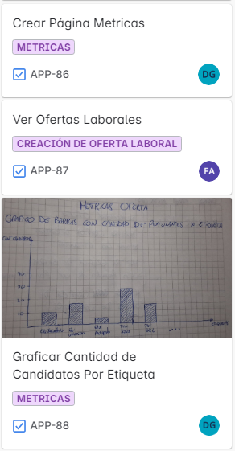
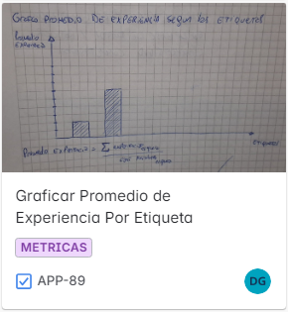
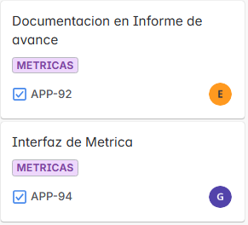
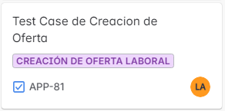
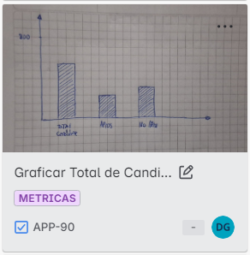
BACKLOG

Slide 4

REQUERIMIENTOS
RF 12: Visualización de Métricas
RF 17: Límite de Candidatos
RF 20: Gestión de Oferta Laboral

Slide 5
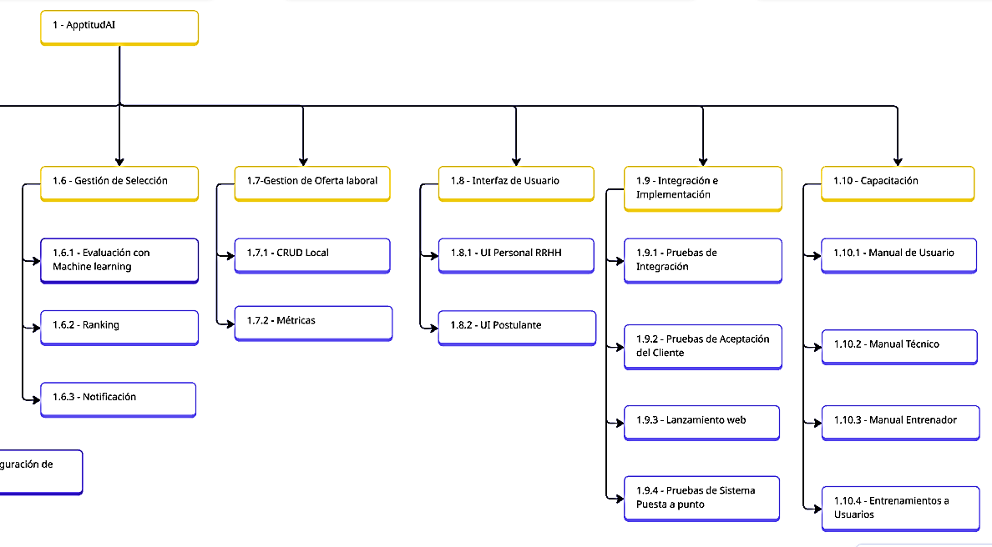
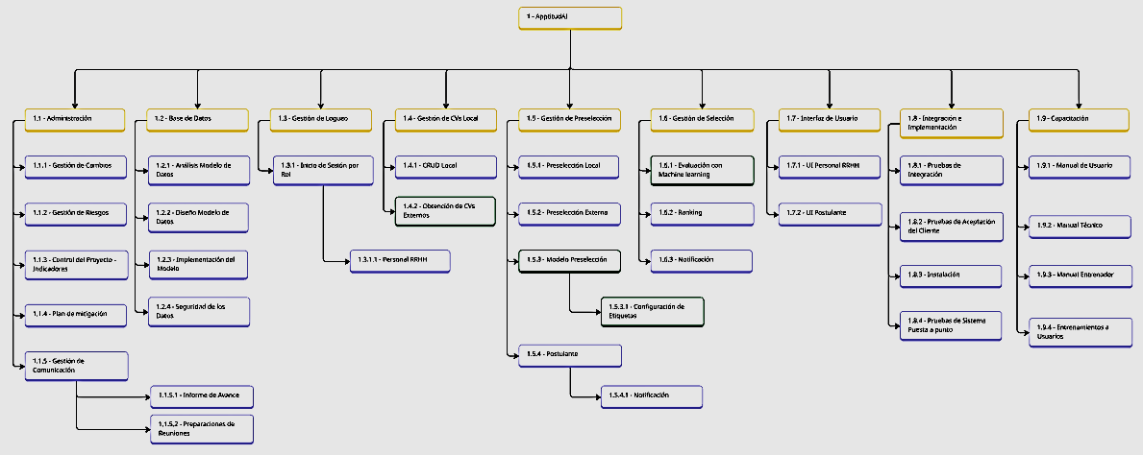

WBS

Slide 6

RIESGOS REDUCIDOS
R01: RETRASO EN LA ENTREGA DEL SPRINT
Revisiones diarias del progreso.
R07: EQUIPO DE TRABAJO DAÑADO
utilizar los equipos de la universidad para poder seguir trabajando en el proyecto.
R37: ENFERMEDAD O ACCIDENTE DE FAMILIAR
Acordar desde el inicio del proyecto posibles candidatos que puedan tomar parte de la carga de trabajo del afectado.
R38: EMPLEABILIDAD DE UN INTEGRANTE
Uno o varios integrantes es contratado para trabajar bajo dependencia lo que reduce su tiempo de dedicacion al pryecto.

Slide 7
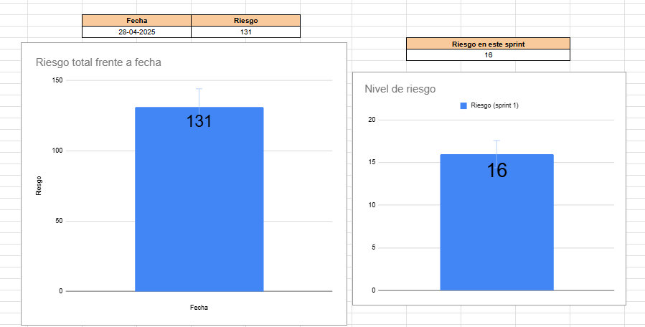
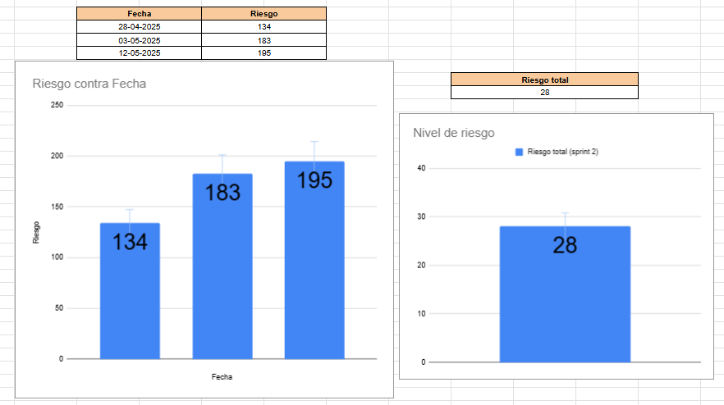

NIVELES DE RIESGO SPRINT 1 Y 2

Slide 8
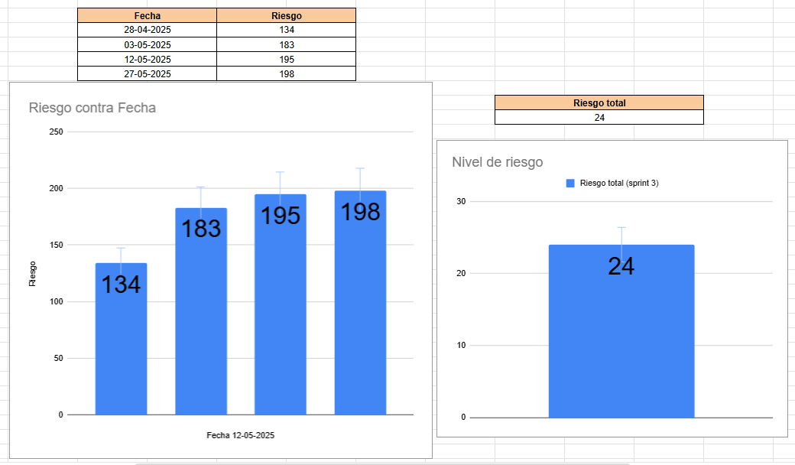

NIVELES DE RIESGO SPRINT 2

Slide 9

SPRINT 3
RESULTADO ESPERADO
• Mostrar métricas
Visualización de estadísticas sobre precisión del modelo de predicción. Indicadores de eficiencia.
•Creación de ofertas laborales
El administrador podrá disponibilidad ofertas laborales en el rubro entrenado
(para ejemplificar mostramos el rubro IT).
RESULTADO DESEABLE
• Postulación CVs
Captura de datos del CV de los candidatos en formatos PDF o DOCX, con validaciones automáticas para garantizar precisión y evitar inconsistencias.

Slide 10

SPRINT 3
FUNCIONALIDADES NO ALCANZADAS
Postulación CVs
Captura de datos del CV de los candidatos en formatos PDF o DOCX, con validaciones automáticas para garantizar precisión y evitar inconsistencias.

Slide 11

A PROBARLO
Haga click en la imagen o ingrese a: https://disponibilizacionweb.onrender.com/

Slide 12
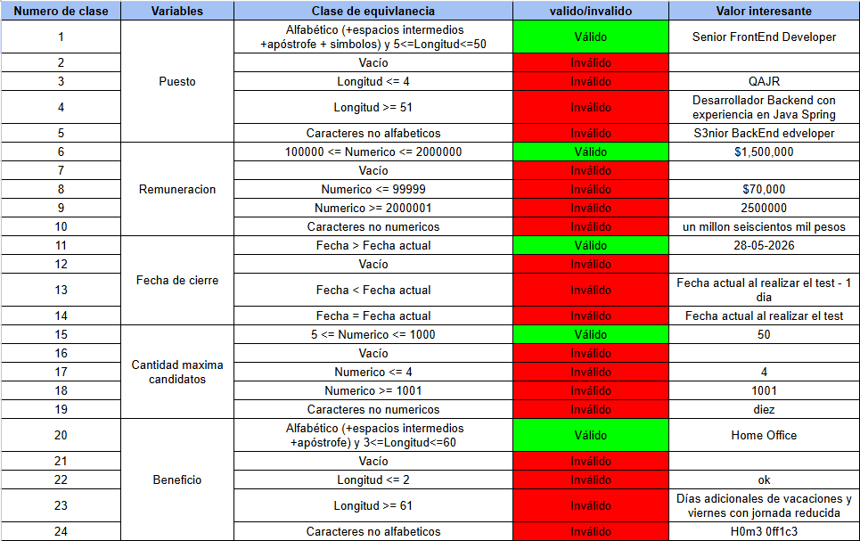

CASOS DE PRUEBA CREAR OFERTA

Slide 13
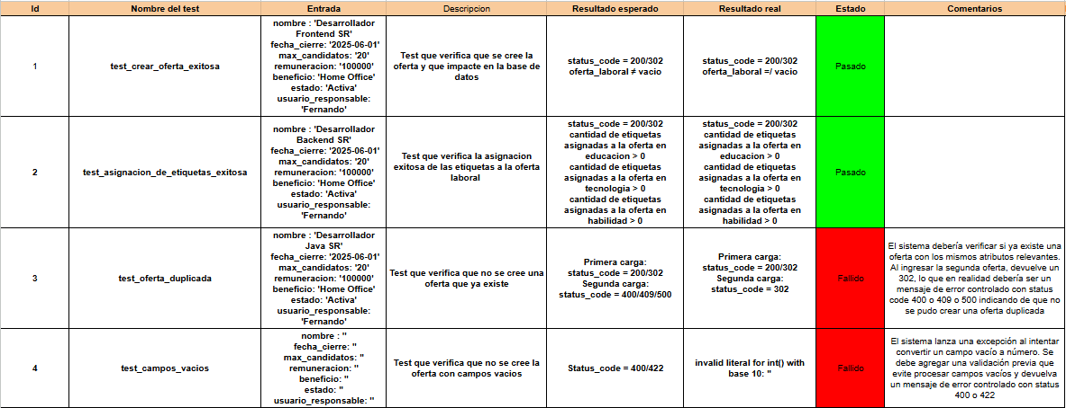

CASOS DE PRUEBA MANUAL

Slide 14
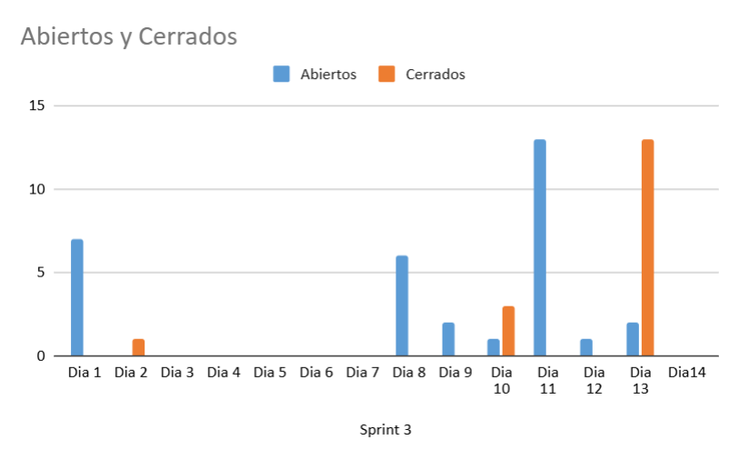
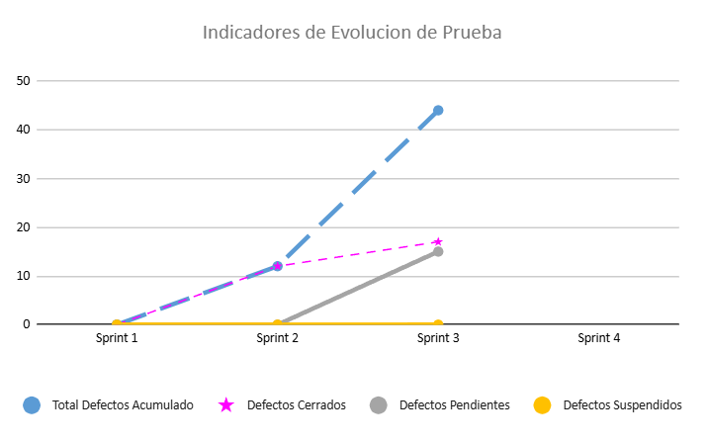

EVOLUCION DE PRUEBA

Slide 15

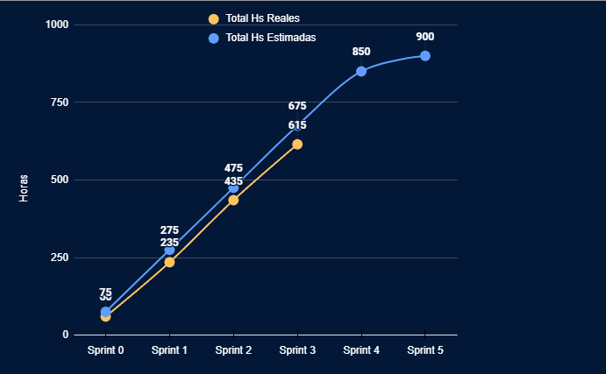
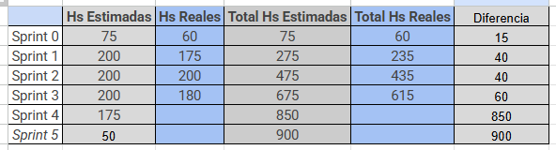
ESTIMACIONES
INICIALES vs REALES

Slide 16

SPRINT 4
RESULTADO ESPERADO
• Postulación CVs
Captura de datos del CV de los candidatos en formatos PDF o DOCX, con validaciones automáticas para garantizar precisión y evitar inconsistencias.
• Restricción de tamaño de archivos cargados
El tamaño de los archivos CV cargados por el usuario a un máximo de 5MB.
RESULTADO DESEABLE
• Sistema multiplataforma
Se tendrá accesibilidad desde distintos dispositivos, como web, móvil, etc.

Slide 17

SPRINT 5
RESULTADO ESPERADO
• Sistema multiplataforma
Se tendrá accesibilidad desde distintos dispositivos, como web, móvil, etc.
• Generar reporte
Se permitirá generar reportes en formato PDF o Excel con la lista de candidatos, su puntaje, ranking, y etiquetas coincidentes.
RESULTADO DESEABLE
• Filtros en reportes
Se filtrar los reportes generados por criterios como nombre, puntaje, etiquetas, ubicación o estado (Apto/ No Apto).
• Solicitud de Cabio 01
Se permitirá que los postulantes ingresen 2 habilidades de mayor dominio.

Slide 18


CONCLUSIONES
Gracias a la experiencia adquirida durante este sprint y los sprint anteriores, en adelante podremos enfocar nuestros esfuerzos en fortalecer las bases del proyecto y profundizar en el aprendizaje de cada área de trabajo de los integrantes del equipo.
El tiempo dedicado al proyecto, sumado a las dificultades afrontadas,
nos permitió:
Desarrollar una predisposición al cambio constante, adaptándonos a planes o ideas que no funcionaron como esperábamos.
Valorar nuestra capacidad de aprendizaje, adquiriendo conocimientos sobre herramientas y conceptos desconocidos que enriquecen nuestro desempeño.
Optimizar la gestión del tiempo, seleccionando de manera más eficiente los períodos dedicados a cada tarea para mejorar la productividad.

Slide 19



